Slide 1

Persistent Surveillance Problem
alumno: Germán Fernández
Ayudante: Nicolás Armijo
PROFESORA: María cristina riff

Slide 2
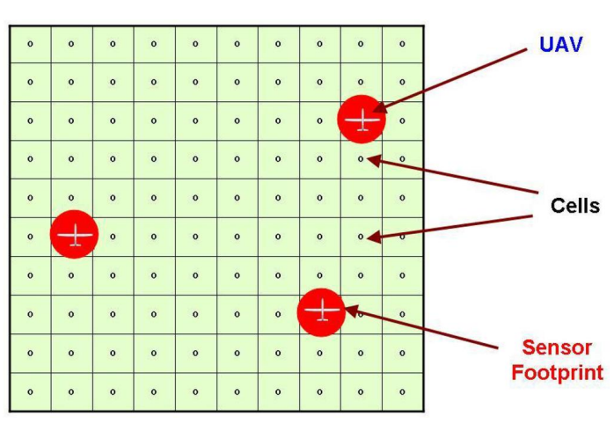
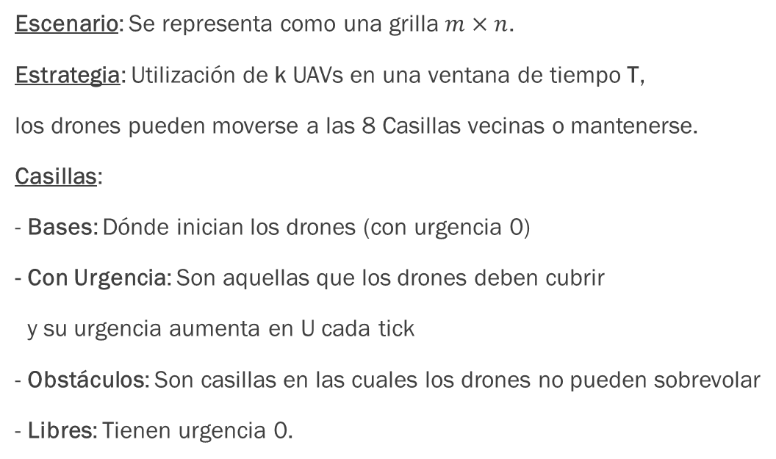
Introducción
Escenario: Se representa como una grilla $m×n$.
Estrategia: Utilización de k UAVs en una ventana de tiempo T,
los drones pueden moverse a las 8 Casillas vecinas o mantenerse.
Casillas:
- Bases: Dónde inician los drones (con urgencia 0)
- Con Urgencia: Son aquellas que los drones deben cubrir
y su urgencia aumenta en U cada tick
- Obstáculos: Son casillas en las cuales los drones no pueden sobrevolar
- Libres: Tienen urgencia 0.

Slide 3
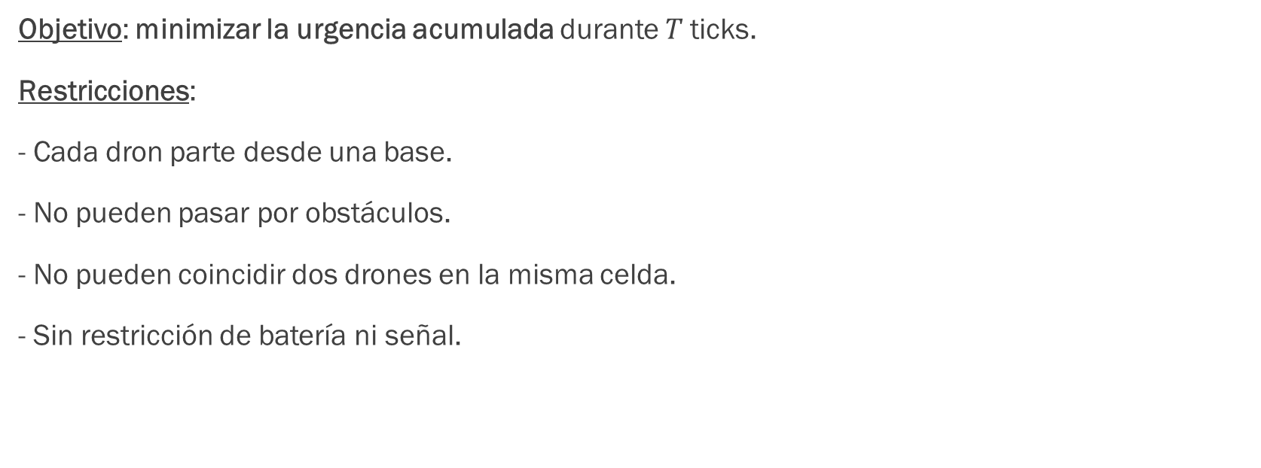
Objetivo y restricciones
Objetivo: minimizar la urgencia acumulada durante $T$ticks.
Restricciones:
- Cada dron parte desde una base.
- No pueden pasar por obstáculos.
- No pueden coincidir dos drones en la misma celda.
- Sin restricción de batería ni señal.

Slide 4
Técnica: Tabú Search

Slide 5
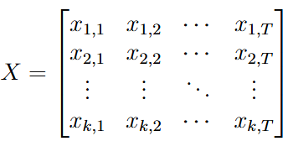
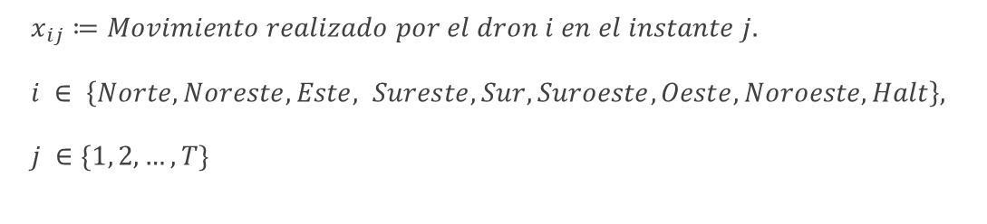
Representación
$x_{ij}≔Movimiento realizado por el dron i en el instante j.$
$i ∈ \left\{Norte, Noreste, Este, Sureste, Sur, Suroeste, Oeste, Noroeste, Halt\right\},$
$j ∈\{1, 2, …, T\}$

Slide 6
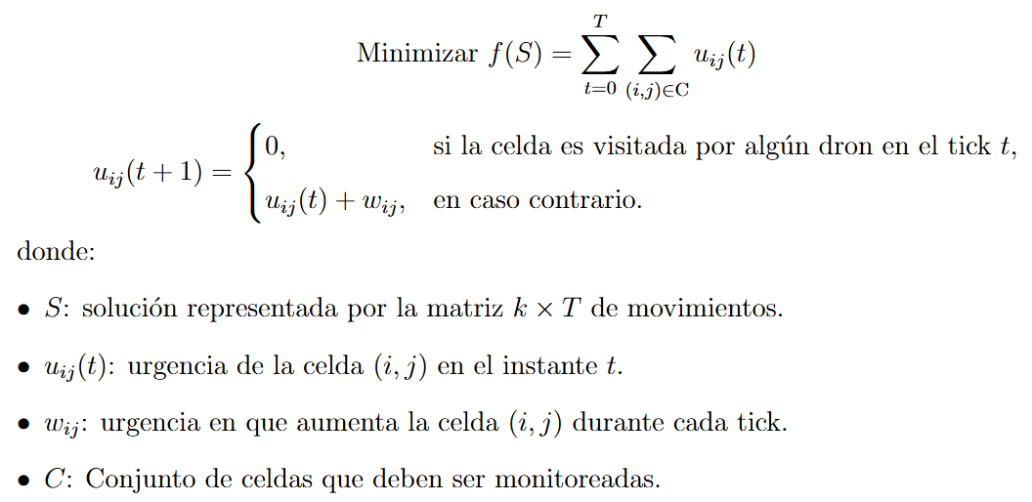
Función de Evaluación

Slide 7

Movimiento
Los movimientos se codifican de forma discreta y ordenada en sentido horario, y la generación de vecinos avanza iterando primero en el tiempo y luego por dron, realizando un único cambio por vecino dentro de la matriz $S$.

Slide 8
Solución inicial y conjunto de soluciones
Solución inicial: Es aleatoria y factible.
Conjunto de soluciones: Factibles.

Slide 9
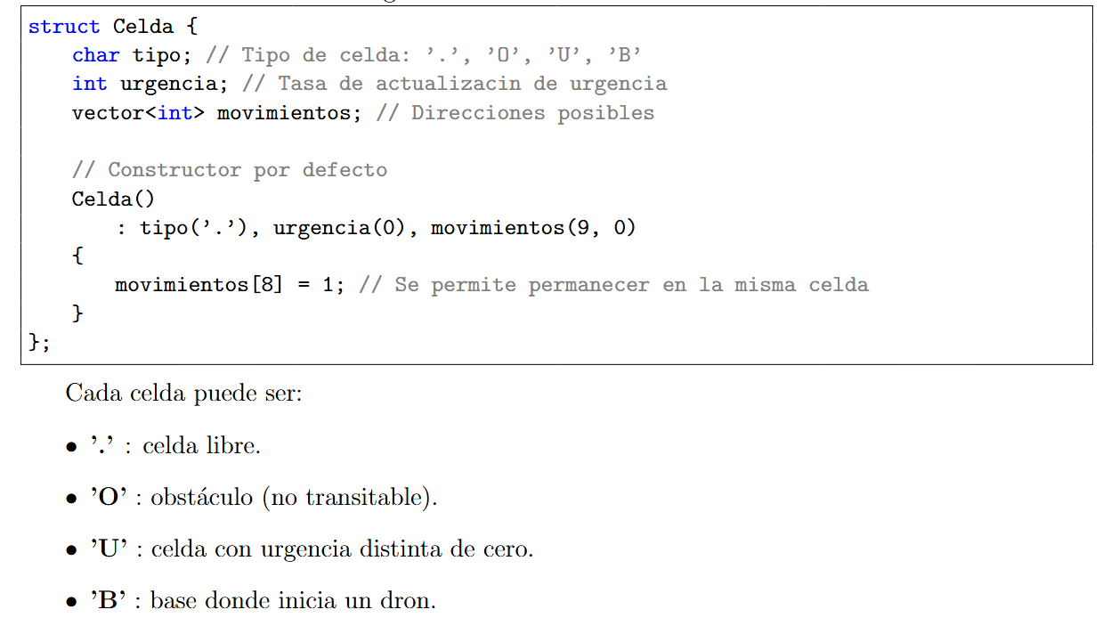
Escenario en código

Slide 10
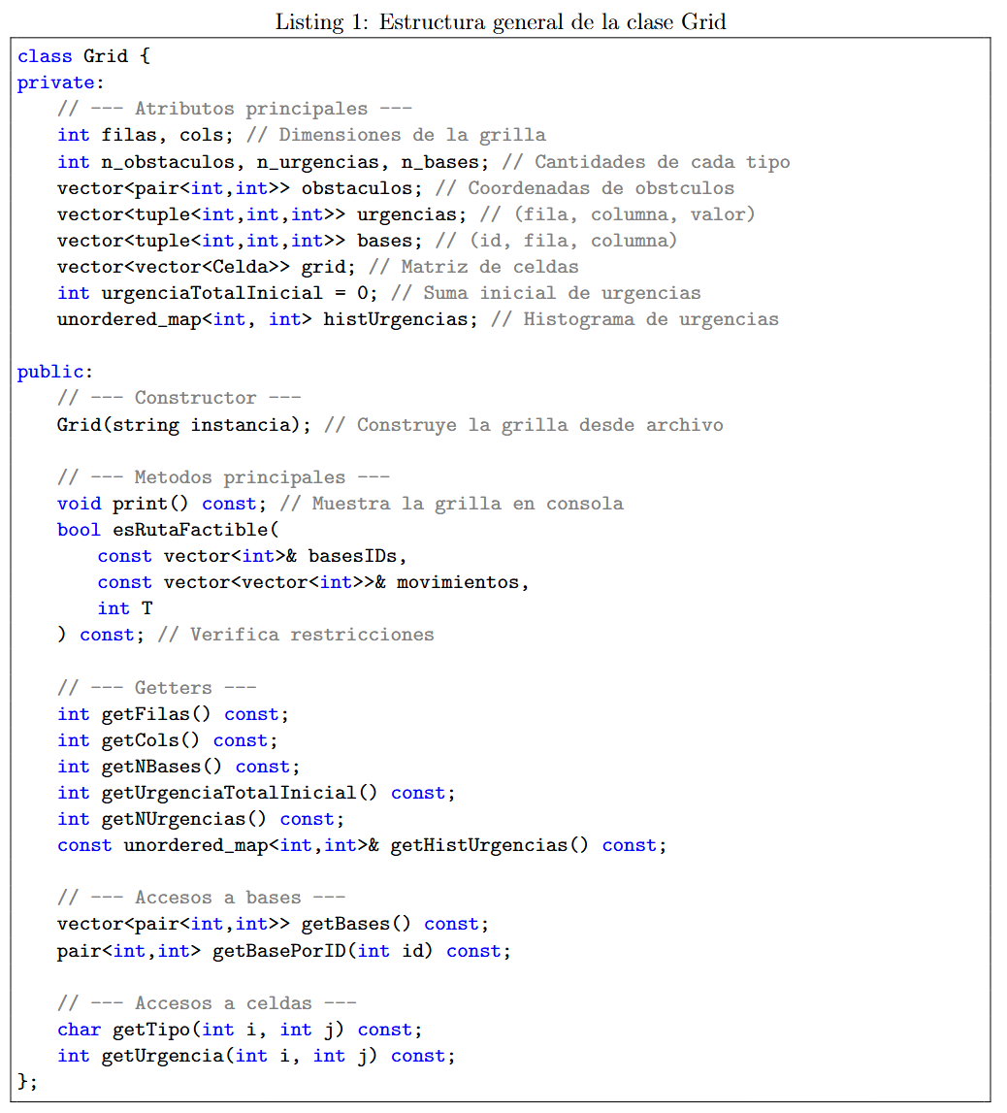

Slide 11
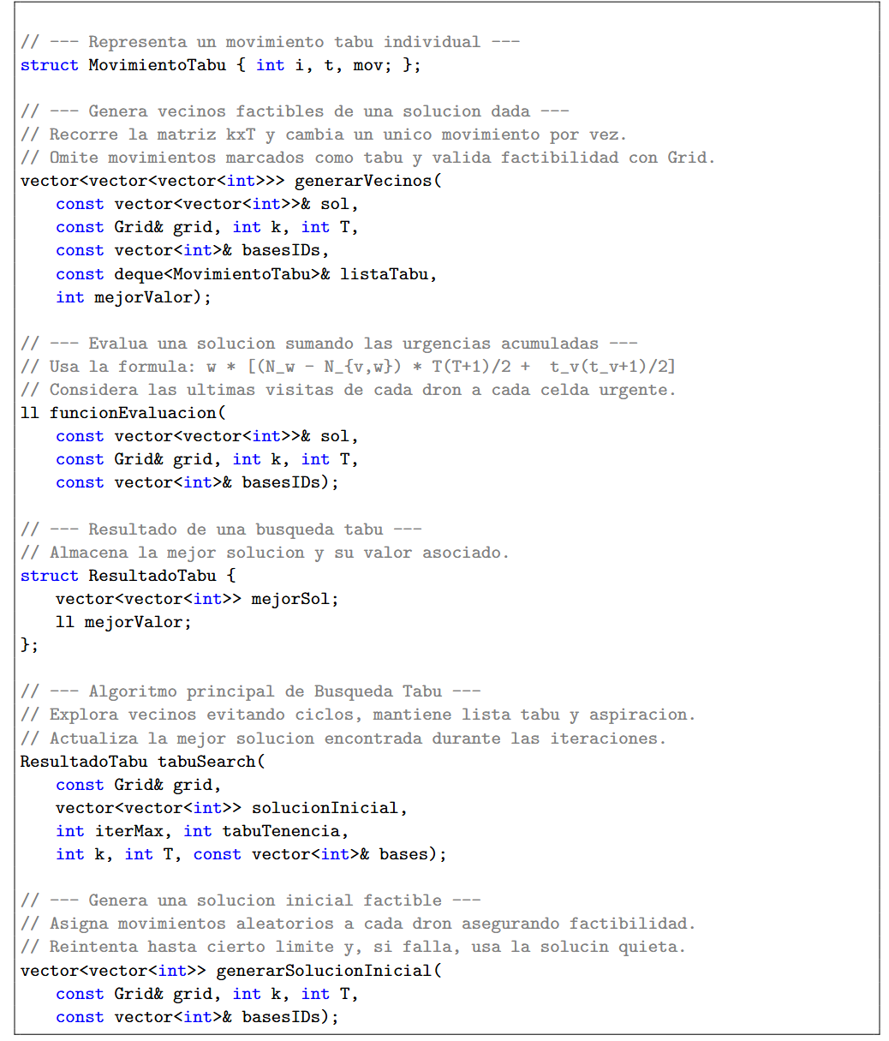

Slide 12
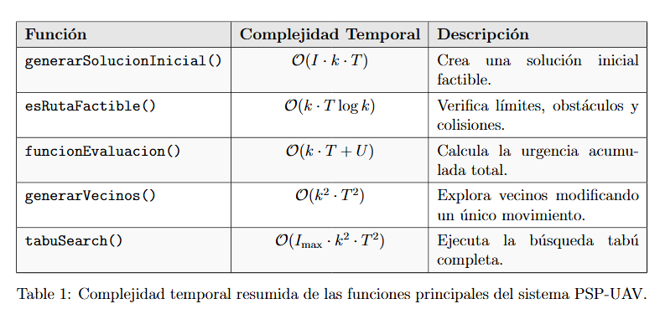
Complejidades

Slide 13
Asignación drones-bases
La elección de bases se maneja mediante una búsqueda combinatoria estocástica, donde se generan todas las combinaciones posibles drones–bases y se selecciona un subconjunto aleatorio sin repetición para su evaluación.
Sobre cada combinación seleccionada se aplica la metaheurística Tabu Search, ejecutándose de forma paralela y asíncrona para identificar la asignación con la menor urgencia acumulada.

Slide 14
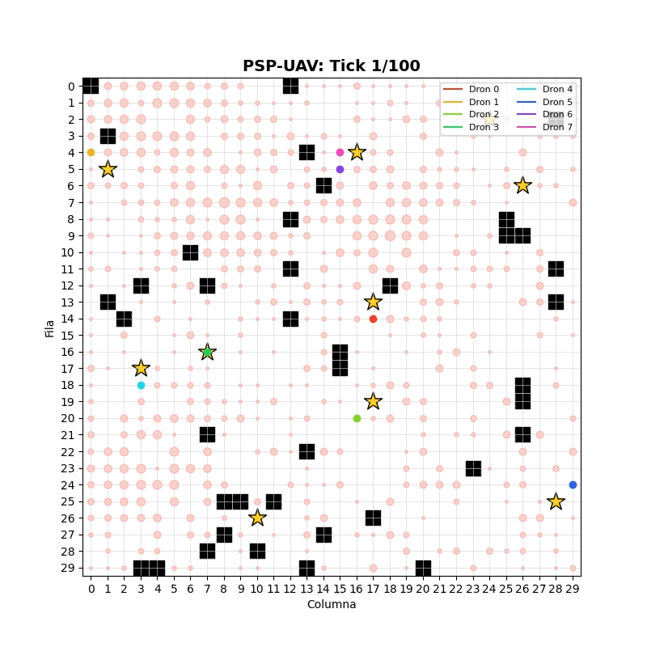
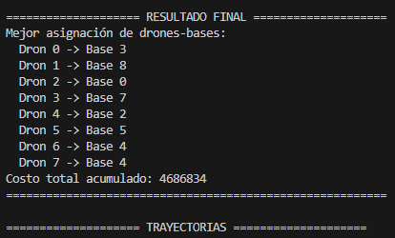
Resultados

Slide 15
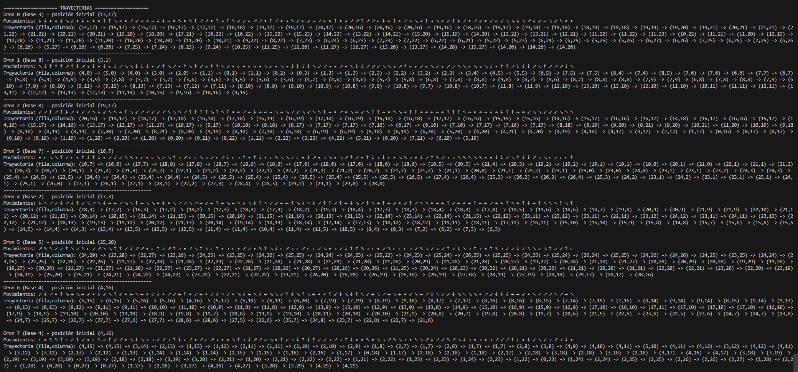

Slide 16
Mejoras posibles
- generarVecinos(): Debemos buscar reducir su complejidad viendo posible trabajar en conjunto de soluciones infactibles o analizando la factibilidad dinámicamente.
- En caso de que no se consiga una solución inicial factible, trabajar con un greedy que nos consiga una trayectoría factible para cada dron
- Trabajar con la solución inicial en donde todas los movimientos inician en Halt tiene errores.
- Mejorar la visualización de la solución, corrigiendo ciertos errores.

